Slide 1
AJA SOFIJA
Josip Glasinović
6.r.

Slide 2
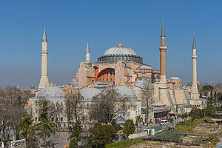
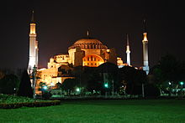
Aja Sofija ili Crkva Svete mudrosti građena je od 408. do 415. godine. Dovršena je 10. listopada 415. godine, ali je uništena u požaru usred pobune Nika 532.,kada je bizantski car Justinijan I. zamalo izgubio prijestolje. No, on ju je odmah dao ponovno izgraditi. Ponovno je izgrađena za samo pet godina do (537.) i odmah je postigla svjetsku slavu. Gradili su je arhitekt Antemije iz Trala i matematičar Izidor iz Mileta.

Slide 3
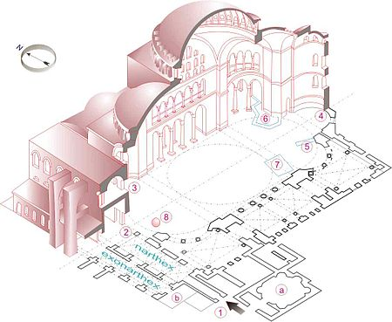
ARHITEKTURA
Presjek i tlocrt Aja Sofije s istaknutim dijelovima: 1. Ulaz 2. Carska vrata 3. Znojeći stupac 4. Mihrab 5. Minbar 6. Sultanova kapela 7. Omphalos – "Pupak svijeta" 8. Posvećene urne, te islamski dijelovi: a.) Grobnica Mustafe I. i b.) Minareti Selima II.

Slide 4
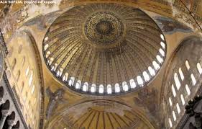
KUPOLA
Kupola je izgrađena jednim slojem opeke čime je stvorena tanka stjenka koja je minimalizirala težinu pandantiva. Unutarnji pogled pokazuje kako je svaki od 40 malenih polukružnih prozora u bazi kupole odvojen malim svodnim lukom čime je ojačana iznutra. Ovi prozori dopuštaju zrakama svjetlosti da ulaze u crkvu iz svih smjerova (u jednom trenutku nam se može učiniti kako kupola lebdi odvojena od crkve –ranokršćanska simbolika savršenog kruga kao Kraljevstva Nebeskog).

Slide 5
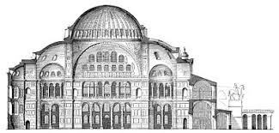
LUNETE
Lunete (polukružni zidovi ispod lukova) sjevernog i južnog zida imaju dva reda prozora, pet iznad sedam. Svaka polukupola također ima po pet prozora. Bogata uporaba prozora i arkada na Aja Sofiji stvara dojam lakoće i otvorenosti prostora. Lukovi koji spajaju bočne brodove s glavnim imaju kapitele koji su izdubljeni bogatim biljnim uzorcima i pleterom (tzv. naborani kapiteli). Njihove malene volute podsjećaju na antičke elemente koji su opet potisnuti treperavim bizantskim stilom. Posebnom tehnikom bušenja kamena postignuta je igra svjetlosti i sjene koja sugerira da u kapitelu postoji šupljina koja negira njegovu konstruktivnu ulogu. Nadalje je masivnost konstruktivnih elemenata negirana (skrivena) mozaicima i reljefno uokvirenim mramornim pločama koje djeluju ljepotom svoje strukture.

Slide 6
LEGENDE
U grčkom narodu i danas postoje legende o, za njega najvažnijoj, crkvi. Jedna je vezana za pokolj koji su izvršili otomanski vojnici nad narodom koji se sklonio u crkvu prilikom osvajanja grada. Vjeruje se da su pokolj i zarobljavanje izbjegla samo dva redovnika koji su se pred Osmanlijama popeli na galeriju crkve i ondje ušli u zid iz kojega će izaći kad grad opet bude kršćanski. Druga legenda kaže da se jednoga od posljednjih dana prije osvajanja grada cijeloga dana nije dizala gusta magla. Kad se predvečer napokon podigla, pojavila se misteriozna crvenkasta svjetlost. Ta se svjetlost penjala po kupoli crkve sve do križa na njenome vrhu. To je protumačeno da će se kršćanstvo kupati u krvi. Neki znanstvenici danas smatraju da je bila riječ o efektu koji je izazvala vulkanska erupcija. Podizanje crvene zrake do križa s kojeg je nestala, neki tumače i tako da je Duh Sveti napustio katedralu neposredno prije nego što je oskrnavljena.

Slide 7

Aja Sofija je pala pod zaštitom UNESCO-a 1985. pod povijesne dijelove Istanbula.

